Slide 1
526心惠老師又來了

Slide 2
各位六年級的畢業生
辛苦各位度過艱難的兩年，在這時候畢業的確讓人有些小落寞，但人生經驗就是如此，越是艱難越是難得，在這段時間也可以睜大雙眼瞧瞧這個世界，打開你的感官感受這個世界，你會發現每一天都很新鮮，更要記此時此刻同一個和你相同的族群，一同團結對抗的精神，相信會為你帶來很不一般的能量，祝福你們，畢業快樂。
((我是背景音樂……驪歌響起，眼淚催下去！!!!!! )

Slide 3
因為延後開學~~所以相關進度…
五年級班級，下周開始要上進度囉！
有些習作在老師這邊，習作不用著急寫。
接下來兩周課程教學一樣會以簡報方式呈現學習內容，只有一項作業，讓你可以依自己的速度播放簡報學習，或將簡報印出來學習，這樣可以適時休息，不用一直盯著電腦螢幕，跟著上課程，以及完成那一項就好囉！

Slide 4
關於直播….. 六年級課程都已結束，以五年級為主
這週會先收集大家的問題，請到提問區
收集超過10個問題，老師才會開直播解答唷～~
或是大家熱烈要求直播 (不然老師一個人會很無聊啊~~~~~)
如果沒有直播，提問就是一一信箱回覆囉！。

Slide 5
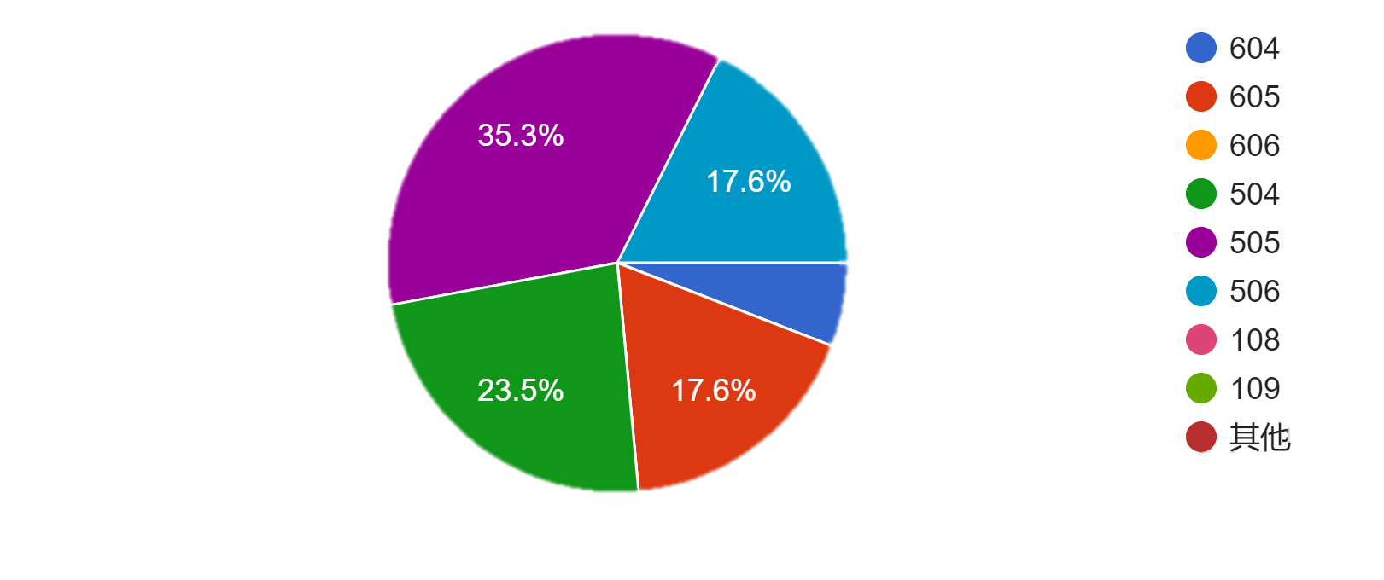
大家記得線上學習唷～~~ 如果貼紙發不了~~ 那只好老師畫張圖你自己下載了~~ 特典：回應過半，人數最多的班級，可獲得老師特製班級圖

